Slide 1
Преподаватель: Черноярова М. Н.
МИНИСТЕРСТВО ОБРАЗОВАНИЯ, НАУКИ И МОЛОДЁЖНОЙ ПОЛИТИКИ КРАСНОДАРСКОГО КРАЯ Государственное автономное профессиональное образовательное учреждение Краснодарского края «Новороссийский колледж строительства и экономики» (ГАПОУ КК «НКСЭ») Презентация по дисциплине «История дизайна» На тему: «Баухаус»

Slide 2
Цели урока: 1. Начать изучение раннего функционализма. 2.Рассмотреть переход из одной формы в другую творчество дизайнеров.

Slide 3
Баухаус: Революция в дизайне, которая всё изменила

Slide 4
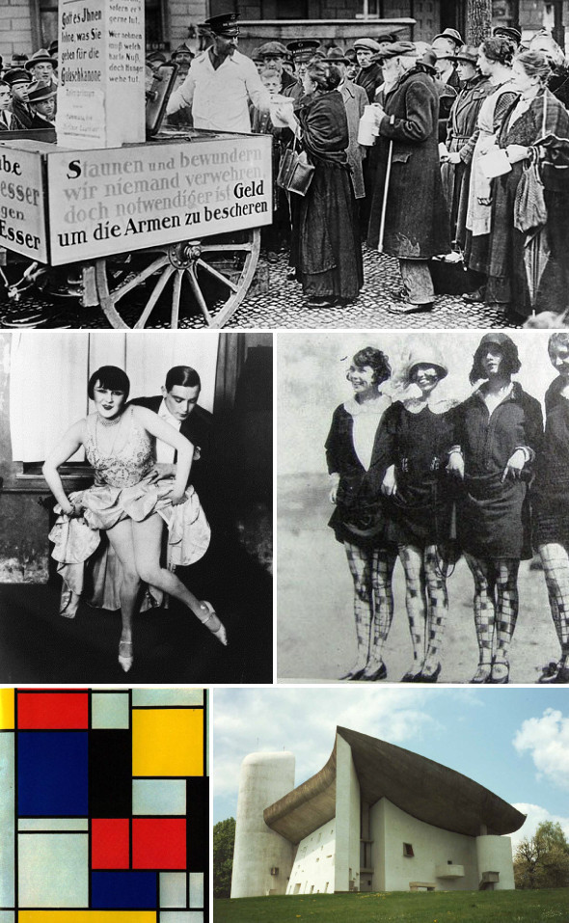
Веймарская республика , Баухаус при Гитлере и новые учебные программы
Период 1920-х годов был для Германии одновременно тяжелым и вдохновляющим временем. Именно в пятнадцать лет между двумя мировыми войнами Берлин стал одной из главных столиц Европы, городом («ревущие двадцатые» — во многом про немецкую столицу), где жаждали инноваций и перемен. После ужасов Первой мировой войны каждый мыслящий человек ощутил необходимость в активной оппозиции по отношению к окружающему миру. В переходный период между 1918 и 1923 годами в Германии были проблемы с инфляцией, что не позволяло широких экспериментов в архитектуре, но местная сцена все равно находилась под большим влиянием голландской группы «Де Штайль» и французского титана авангардной архитектуры Ле Корбюзье.

Slide 5
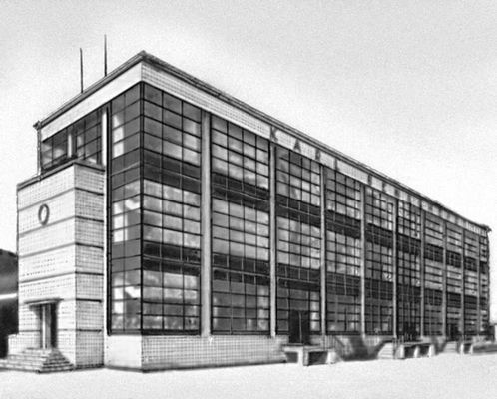
Открыть междисциплинарную школу, которая будет творческой лабораторией для профессионалов разных направлений, пытались еще в 1907 году. Прообразом Баухауса была мюнхенская школа Веркбунд (Deutsche Werkbund). Существовала и Школа прикладного искусства в Веймаре, чьи сооснователи, дизайнер Анри Ван де Вельде и Герман Метезиус, долгое время не могли договориться между собой. Все закончилось тем, что экспериментальную веймарскую школу возглавил молодой архитектор Вальтер Гропиус, вдохновляясь тем, что в тот момент представлял собой мюнхенский Веркбунд. В 1919 году Гропиус основал Баухаус — из двух соперничающих дизайн-школ в Веймаре. Простое и емкое название Баухаус (bau — «строить», haus — «дом») отражало ясные и одновременно с этим амбициозные цели создателей школы — понять, по каким законам работает архитектура, которая охватывает собой все проявления жизни и диктует логику и эстетику частных и общественных пространств.

Slide 6
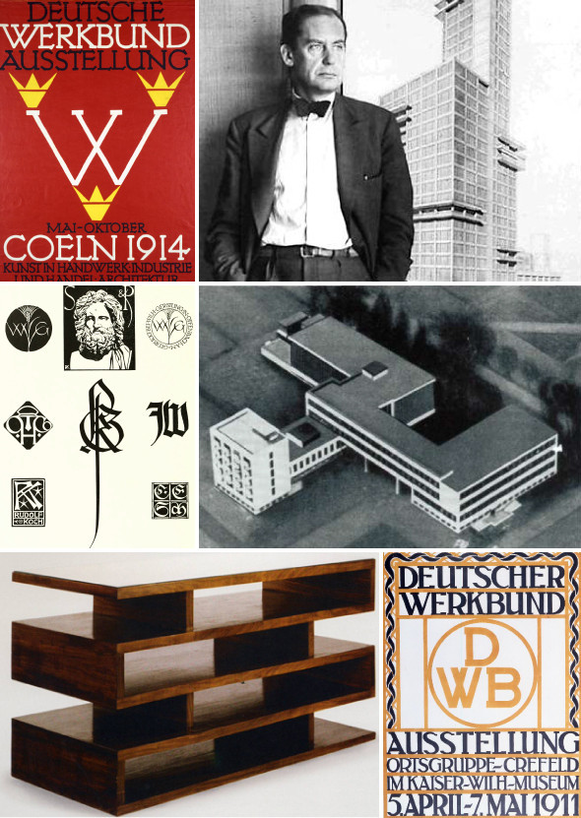
Под влиянием Иоханнеса Иттена первые годы Баухауса прошли под влиянием немецкого экпрессионизма: Иттен три года руководил базовым годичным курсом основ дизайна и теории цвета. В тот момент у методов и подходов Баухауса, который являлся государственной школой, было очень много противников среди чиновников и консерваторов. Для того чтобы утвердиться на местной сцене и не лишиться государственных бюджетов, в 1923 году учителя и студенты Баухауса провели первую крупную выставку, которая вошла в историю. Несмотря на явные достижения авангардистов, пришедшие к власти национал-социалисты лоббировали свою эстетику, отражавшую имперские амбиции Германии второй половины 1920-х. И хотя выпускники Баухауса демонстрировали самостоятельность и невероятный успех учебного эксперимента, школе пришлось переехать в Дессау, где у нее оставалась правительственная поддержка. Сразу же, всего за год после переезда, было построено знаменитое здание по проекту Гропиуса, а интерьеры и мебель были выполнены студентами и преподавателями школы. Дизайн этого здания задал новое направление для стиля школы — теперь это был индустриальный функционализм.
Слева направо: плакаты Deutsche Werkbund, основатель Баухауса Вальтер Гропиус, плакат веркбундской школы, Баухаус в Дассау, кофейный столик работы Гропиуса

Slide 7
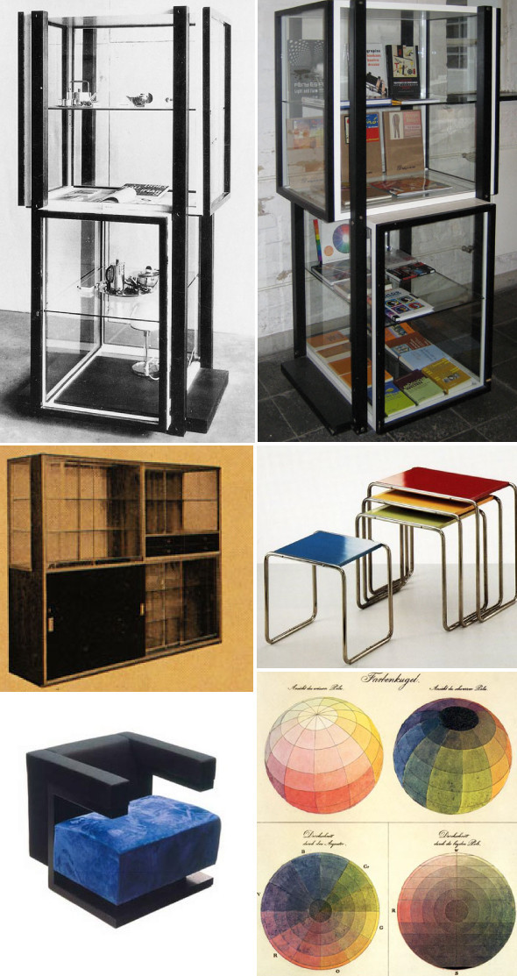
В 1928 году родоначальник Баухауса Гропиус ушел в отставку, его заменил Ханнес Мейер, сделав школу за небольшой период своего руководства (1928–1930) более коммерчески успешной. Мейер ввел в число обязательных предметов лекции по экономике, психологии и марксизму, который по-настоящему захватил умы интеллектуалов Западной Европы. И хотя очередная реформа школы в 1930 году превратила ее в основном в архитектурное заведение, школа была закрыта через год, когда фашизм начал утверждаться в обществе как доминирующая парадигма. 19 июня 1933 года мастерам школы не осталось ничего, кроме как провести собрание и проголосовать за роспуск Баухауса. Скрываясь от преследования и покушения на свободу, Гропиус, Мендельсон, Мис ван дер Роэ и многие другие эмигрировали через Британию в США.
Слева направо: предметы интерьера, разработанные преподавателями и студентами школы Баухаус, теория цвета Иоханнеса Иттена

Slide 8
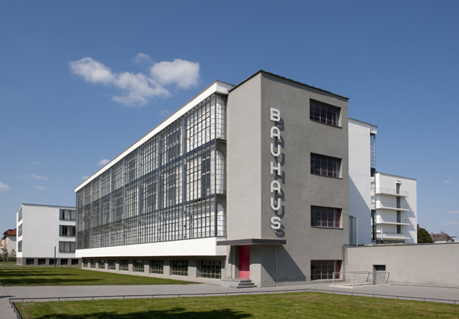
Во время Второй мировой войны Баухаус-Дессау был частично разрушен, и только через тридцать пять лет здание было восстановлено как исторический памятник. В 1960 году архив Баухауса начал собирать все работы и документы самой значимой школы XX века через бывших выпускников в Германии, остальной Европе и Америке и членов их семей. Огромный архив в двадцать шесть тысяч работ, включающий эксперименты в живописи, скульптуре, архитектуре, фотографии и дизайне, собирался вместе с письмами, книгами и неформальными фотографиями, которые делали в мастерских того времени. Сейчас в этом здании располагается Фонд Баухаус-Дессау — центр исследований, обучения и экспериментального дизайна. Помимо постоянной экспозиции, каждый год Фонд Баухаус-Дессау организует Международную летнюю школу на новую тему. В 2012 году тема летней школы звучит как Didactic Home, она длится десять дней и состоит из четырех воркшопов.

Slide 9
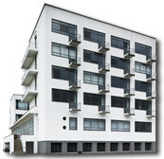
10 культовых обьекта Баухауза
1)Здание Баухауса в Дессау Вальтер Гропиус, 1926 год
Второй по счету дом для студентов и мастеров Баухауса после вынужденного переезда из Веймара. Здание спроектировал директор школы Вальтер Гропиус, а в оформлении интерьеров участвовали многие студенты школы.

Slide 10
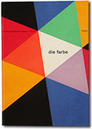
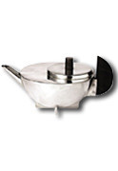
2)Иоханнес Иттен «Искусство цвета»
Книга, написанная преподавателем форкурса Баухауса Иоханнесом Иттеном, в которой он подробно изложил свою теорию. В отличие от предшественников, он более детально изучил функции дополнительных цветов и цветовых контрастов и модернизировал сам цветовой круг.
3) Чайник Марианна Брандт
Чайник является частью набора чайной посуды, созданной Марианной Брандт. В этом чайнике четко виден основной формообразующий принцип Баухауза — вся форма состоит из простейших геометрических фигур.

Slide 11
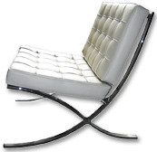
4) Кресло «Барселона» Людвиг Мис ван дер Роэ, 1929 год
Легендарное кресло, спроектированное Мисом ван дер Роэ специально для павильона Германии в Барселоне. Над этим предметом Мис работал совместно с немецким дизайнером Лили Райх. Кресло оказалось настолько удачным, что его запустили в производство. Кресло «Барселона» и по сей день выпускается многими фабриками.

Slide 12
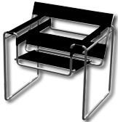
5) Кресло «Василий» Марсель Бройер
Сначала кресло называлось Club Chair B3, но позже было переименовано в «Василий». На создание этого кресла Марселя Бройера вдохновил художник Василий Кандинский. Это кресло являлось частью коллекции, созданной для интерьеров здания Баухауса в Дессау.

Slide 13
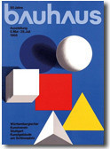
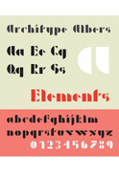
6) Графический дизайн Герберта Байера
За время работы и учебы в Баухаусе Герберт Байер много работал со шрифтами. Основная его заслуга — это использование шрифтов без заглавных букв. Он утверждал: «Зачем нам писать на двух разных алфавитах, ведь в речи мы же не говорим с заглавной "А" или со строчной "а"».
7) Шрифт Architype Albers Джозеф Альберс
Этот геометричный шрифт появился в результате многолетних экспериментов Джозефа Альберса. Шрифт построен исходя из пропорций один к трем и состоит из строго определенных геометрических форм.

Slide 14
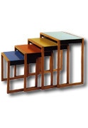
8)Stacking tables Джозеф Альберс
Хотя изготовление мебели не являлось главным талантом Джозефа Альберса, в результате эксперимента с незнакомой областью получился очень удачный мебельный комплект. Столы, которые помещаются друг в друга, — это и простота, и функциональность, и легко узнаваемые чистые цвета. Столешницы этих столов изготовлены из цветного стекла.

Slide 15
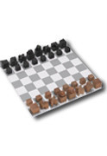
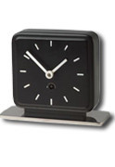
9) Шахматы баухаус Джозеф Хартвиг
Шахматы Джозефа Хартвига полностью иллюстрируют принципы Вальтера Гропиуса о том, что объект должен быть практичным, прочным, недорогим и красивым. Все шахматные фигуры состоят из простых геометрических форм — шара, цилиндра и куба.
10) Настольные часы Марианна Брандт
Форма этих настольных часов стала одной из базовых констант в бытовой культуре XX века. Сейчас эту характерную форму можно встретить практически в каждом магазине. Марианна Брандт создала эти часы в 1930 году, а материалом послужил хромированный металл, с которым Брандт работала особенно часто.

Slide 16
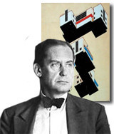
10 главных фигур Баухауза
1) Вальтер Гропиус (1883–1969)
Один из главных архитекторов XX века, работал в мастерской Петера Беренса, где познакомился с Людвигом Мис ван дер Роэ и Ле Корбюзье. В 1919 году основал Баухаус и до 1928 года был его первым директором. Именно ему принадлежит идея воспитания новых художников, которые могут придумать и самостоятельно сделать новые произведения на стыке искусства, дизайна и архитектуры.

Slide 17
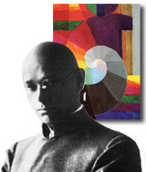
2) Иоханнес Иттен (1888–1967)
Швейцарский художник, который получил известность благодаря преподаванию в Баухаусе базового годичного курса по созданной им теории цвета. Несмотря на огромный вклад в систему образования Баухауса, в 1922 году Иттен покинул школу из-за неодобрения Гропиусом некоторых идей Иттена (Иоханнес был участников зороастризма, проповедовал принципы внутренней гармонии, медитацию и вегетарианство).

Slide 18
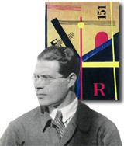
3) Ласло Мохой-Надь
(1895–1946)
Венгерский художник, сосредоточившийся на коммуникативном дизайне, фотографии и киноэкспериментах. Например, он один из первых открыл фотограмму — получение изображения через облучение фотобумаги. В середине 1920-х годов Мохой-Надь даже познакомился с Маяковским и сделал несколько его фотопортретов.

Slide 19
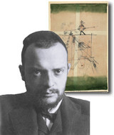
4) Пауль Клее
(1879–1940)
Один из главных художников европейского авангарда много работал с русским авангардистом Василием Кандинским. В течение десяти лет преподавал в Баухаусе (1921–1931), за это время руководил несколькими мастерскими — по переплету книг, мастерской по металлу, мастерской по витражной живописи.

Slide 20
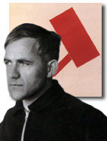
5) Ханнес Мейер
(1889–1954)
Швейцарский архитектор из движения новой архитектуры 1920-х годов. Марксист по убеждениям, Мейер имел строго функционалистскую точку зрения — позже он дал ей название «Новая теория строительства» (Die neue Baulehre) и считал, что в архитектуре главное — организация, а не эстетика, подчеркивая значимость социального жилья и помощи всем людям независимо от их происхождения.

Slide 21
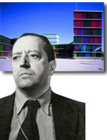
6) Людвиг Мис ван дер Роэ
(1886–1969)
Третий по счету директор Баухауса. Когда в 1930 году он занял пост директора Баухауса, школа уже находилась в увядающем состоянии. К этому времени Мис уже занимал лидирующую позицию среди немецких архитекторов. И школа, и весь город Дессау надеялись, что Мис ван дер Роэ со своим авторитетом привнесет новую жизнь в Баухаус. Стремясь деполитизировать школу, он потребовал ее немедленного закрытия, которое и состоялось в сентябре 1930 года.

Slide 22
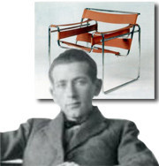
7) Марсель Бройер
(1902–1981)
Венгерский архитектор и дизайнер. Переехал в Веймар, чтобы получить образование в Баухаусе, после чего остался там преподавать. В 1920-х годах занимался преимущественно дизайном мебели, а позже увлекся архитектурой. По его проектам были построены дома в Германии и Швейцарии, но большинство построек находится в США (как и многие другие, он эмигрировал туда).

Slide 23
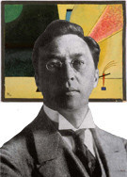
8) Василий Кандинский
(1866–1944)
Один из главных художников русского авангарда. Начиная карьеру как пейзажист, Кандинский стал рисовать абстракции едва ли не первым среди художников-авангардистов. Будучи частью движения «Синий всадник», в 1922 году Кандинский приезжает в Баухаус, чтобы возглавить мастерскую живописи и фрески. Результаты его работы в школе описал в своей главной книге «Точка и линия на плоскости» 1926 года.

Slide 24
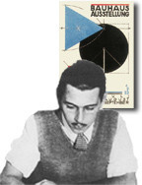
9) Герберт Байер
(1902–1981)
Австрийский графический дизайнер больше всего преуспел в типографике: после окончания своего курса он возвращается в Баухаус в качестве преподавателя по классу графического дизайна и типографики. В это время он начинает разрабатывать шрифты без апперкейса. После ухода из Баухауса в 1928 году Байер становится арт-директором немецкого Vogue. Позже, как и многие другие художники его круга, переехал в Америку, где продолжил заниматься дизайном и фотографией.

Slide 25
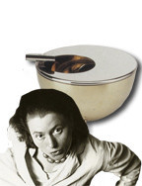
10) Марианна Брандт
(1893–1983)
Немецкая художница, скульптор, фотограф и дизайнер. Единственная женщина, которая была допущена в мастерскую по металлу, а позже преподававшая в этой мастерской совместно с Ласло Мохой-Надем. За время своей творческой деятельности Брандт создала множество предметов интерьера, таких как лампы, пепельницы и кухонная посуда.

Slide 26
Подведение итогов: 1. Перечислить дизайнеров. 2. Баухауз и его Вклад в развитие дизайна. 3. Что такое ранний функционализм?

